Slide 1
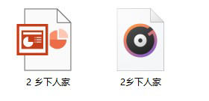

尊敬的各位老师：
迎您使用小凤自制课件，本课件可在OFFFICE2007或者WPS2007以上版本使用。
课件中使用时，如果没有声音。
1、压缩包里直接打开课件，是没有声音的。
解决办法：把鼠标放到下载的压缩包上，单击鼠标右键，选择“解压到当前文件夹”，解压完后，桌面上出现一个和压缩包相同名字的文件夹，从文件夹里打开PPT，选择“放映”，这样才会有声音的。
2、网盘上打开或者下载文件，但没有下载课件所在的文件夹，找不到声音路径。
解决办法：
课件、声音所在文件夹
一并下载到电脑再打开

Slide 2
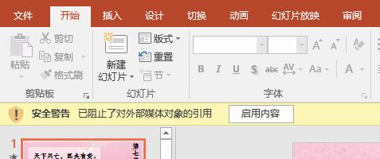
3、
刚打开PPT时，出现左图内容，这儿很多老师没注意，直接忽略了，直接点击启用内容就行了。
这是插入的音频链接，小凤老师做课件，不做病毒，不要担心。
如果有问题，及时 联系小凤解决。
淘宝店铺：https://shop488691149.taobao.com/
微信：XFJXZYD ，课件更新和复习资料免费领取在微信上通知。
小凤老师

Slide 3
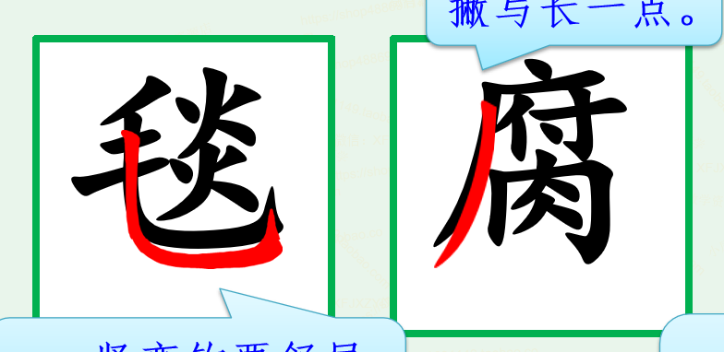
课件中如果有类似没有对齐的情况，这并不是小凤做课件时的问题。
课件是用微软的POWERPOINT做的，用其它软件，比如WPS打开，可能会有不兼容，对不齐的情况。
遇到这种情况，先不要修改，如果你修改了，可能换台电脑又会是类似问题。
用POWERPOINT2007以上的版本打开即可。
如果换几台电脑都是这个问题，建议你先复制一份留存，然后再修改。

Slide 4

第一单元
背起行装出发吧，
去触摸山川湖海的心跳。
阅读时能从所读的内容想开去。
习作时发挥想象，把重点部分写得详细一些。

Slide 5

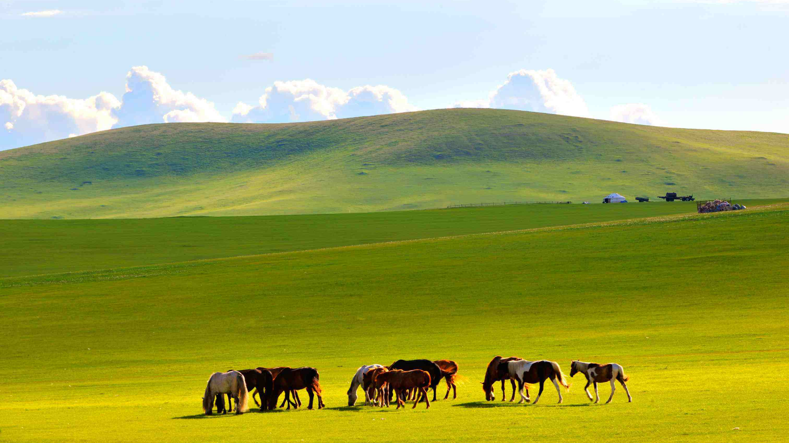
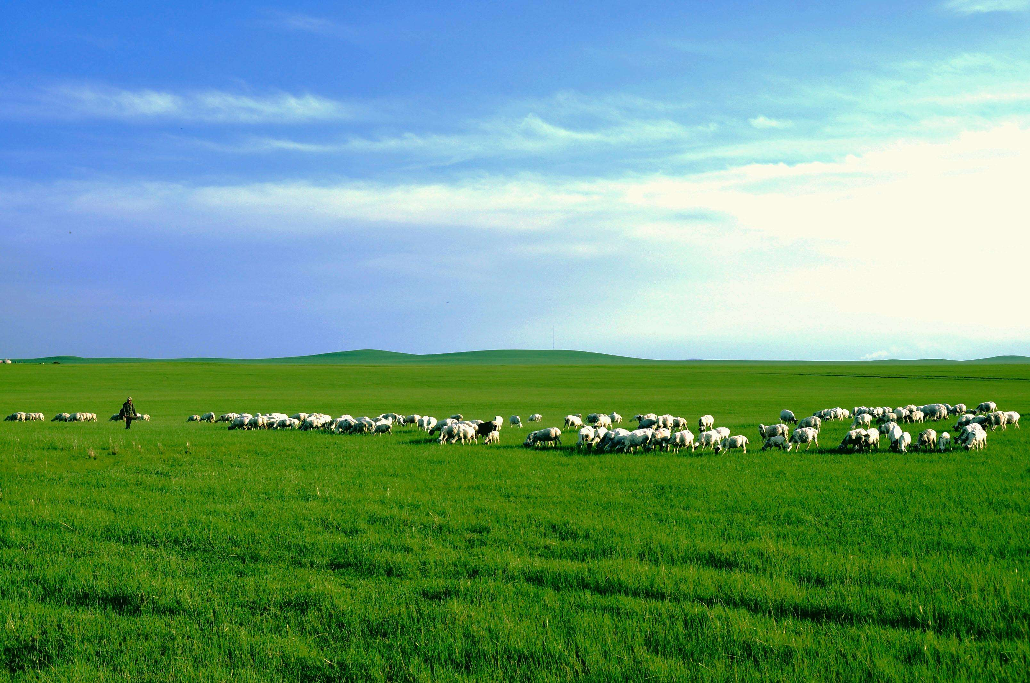
一起去欣赏草原美景吧！
草原风光给你留下了怎样的印象？

Slide 6

草 原
1

Slide 7
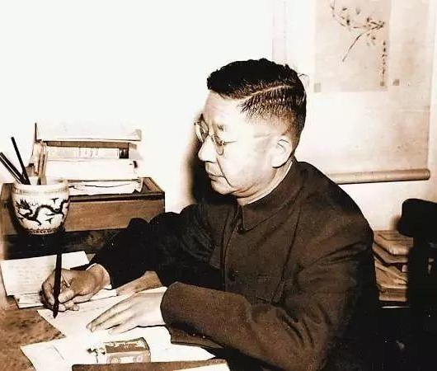
作者简介
老 舍
原名舒庆春，字舍予，被誉为“人民艺术家”。他一生创作了一千多篇（部）作品，有长篇小说《骆驼祥子》、话剧《茶馆》等经典著作。
曾学过他的作品：
《猫》《母鸡》《他像一棵挺脱的树》

Slide 8
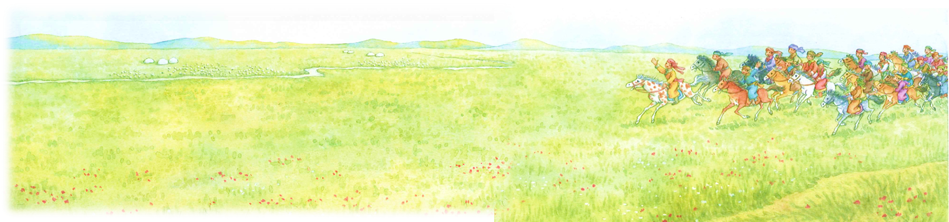

听课文朗读，标出自然段序号。

Slide 9

字词识记
小凤教学资源店
xuàn
lè
yū
tǎn
小凤教学资源店
小凤教学资源店
小凤教学
小凤教学资源店
绿毯 渲染 勾勒 迂回
衣裳 彩虹 稍等 羞涩
微笑 马蹄 蒙古包 奶豆腐 鄂温克 陈巴尔虎旗 玻璃
https://shop488691149.taobao.com
小凤教学资源店
小凤教学资源店
小凤教学
https://shop488691149.taobao.com
小凤教学资源店
https://shop488691149.taobao.com
https://shop488691149.taobao.com
微信：XFJXZYD
小凤教学资源店
小凤教学
小凤教学
小凤教学
小凤教学
https://shop488691149.taobao.com
shɑnɡ
微信：XFJXZYD
小凤教学资源店
小凤教学
hónɡ
shāo
sè
小凤教学资源店
https://shop488691149.taobao.com
小凤教学
微信：XFJXZYD
微信：XFJXZYD
微信：XFJXZYD
微信：XFJXZYD
小凤教学
https://shop488691149.taobao.com
小凤教学资源店
小凤教学
https://shop488691149.taobao.com
https://shop488691149.taobao.com
小凤教学资源店
https://shop488691149.taobao.com
小凤教学资源店
小凤教学
小凤教学资源店
小凤教学资源店
微信：XFJXZYD
https://shop488691149.taobao.com
https://shop488691149.taobao.com
小凤教学
小凤教学
小凤教学资源店
wēi
tí
měnɡ
小凤教学
fǔ
https://shop488691149.taobao.com
https://shop488691149.taobao.com
小凤教学资源店
小凤教学资源店
https://shop488691149.taobao.com
https://shop488691149.taobao.com
微信：XFJXZYD
小凤教学
小凤教学
https://shop488691149.taobao.com
小凤教学资源店
小凤教学资源店
小凤教学
小凤教学资源店
微信：XFJXZYD
https://shop488691149.taobao.com
微信：XFJXZYD
https://shop488691149.taobao.com
小凤教学
小凤教学
https://shop488691149.taobao.com
小凤教学
è
小凤教学
chén
bō li
微信：XFJXZYD
小凤教学资源店
https://shop488691149.taobao.com
微信：XFJXZYD
小凤教学
小凤教学资源店
小凤教学资源店
小凤教学
https://shop488691149.taobao.com
小凤教学资源店
小凤教学
微信：XFJXZYD
微信：XFJXZYD
小凤教学资源店
小凤教学资源店
小凤教学资源店
小凤教学资源店
小凤教学资源店
小凤教学资源店
小凤教学资源店
https://shop488691149.taobao.com
微信：XFJXZYD
小凤教学
小凤教学
小凤教学资源店
https://shop488691149.taobao.com

Slide 10
读准字音
měnɡ
蒙古包外，许多匹马，许多辆车。
客人们也舞的舞，唱的唱，还要骑一骑蒙古马。
蒙汉情深何忍别，天涯碧草话斜阳!
https://shop488691149.taobao.com
https://shop488691149.taobao.com
小凤教学
https://shop488691149.taobao.com
微信：XFJXZYD
měnɡ
微信：XFJXZYD
微信：XFJXZYD
小凤教学
https://shop488691149.taobao.com
小凤教学资源店
小凤教学
https://shop488691149.taobao.com
https://shop488691149.taobao.com
小凤教学资源店
https://shop488691149.taobao.com
小凤教学资源店
小凤教学
小凤教学资源店
小凤教学资源店
微信：XFJXZYD
https://shop488691149.taobao.com
https://shop488691149.taobao.com
小凤教学
小凤教学
小凤教学资源店
https://shop488691149.taobao.com
小凤教学
měnɡ
小凤教学资源店
小凤教学资源店
https://shop488691149.taobao.com
https://shop488691149.taobao.com
https://shop488691149.taobao.com
微信：XFJXZYD
小凤教学
小凤教学
https://shop488691149.taobao.com
小凤教学资源店
小凤教学资源店
小凤教学
小凤教学资源店
微信：XFJXZYD
https://shop488691149.taobao.com
微信：XFJXZYD
https://shop488691149.taobao.com
小凤教学
小凤教学
https://shop488691149.taobao.com
小凤教学
小凤教学
小凤教学所有
小凤教学所有
微信：XFJXZYD
小凤教学资源店
https://shop488691149.taobao.com
微信：XFJXZYD
小凤教学
小凤教学资源店
小凤教学资源店
小凤教学
https://shop488691149.taobao.com
小凤教学资源店
小凤教学所有
微信：XFJXZYD
微信：XFJXZYD
小凤教学资源店
“蒙”读měnɡ时,用于与“蒙古”相关的的词中。
小凤教学资源店
小凤教学资源店
小凤教学资源店
小凤教学资源店
小凤教学资源店
小凤教学资源店
https://shop488691149.taobao.com
微信：XFJXZYD
小凤教学
小凤教学
小凤教学资源店
https://shop488691149.taobao.com
https://shop488691149.taobao.com

Slide 11
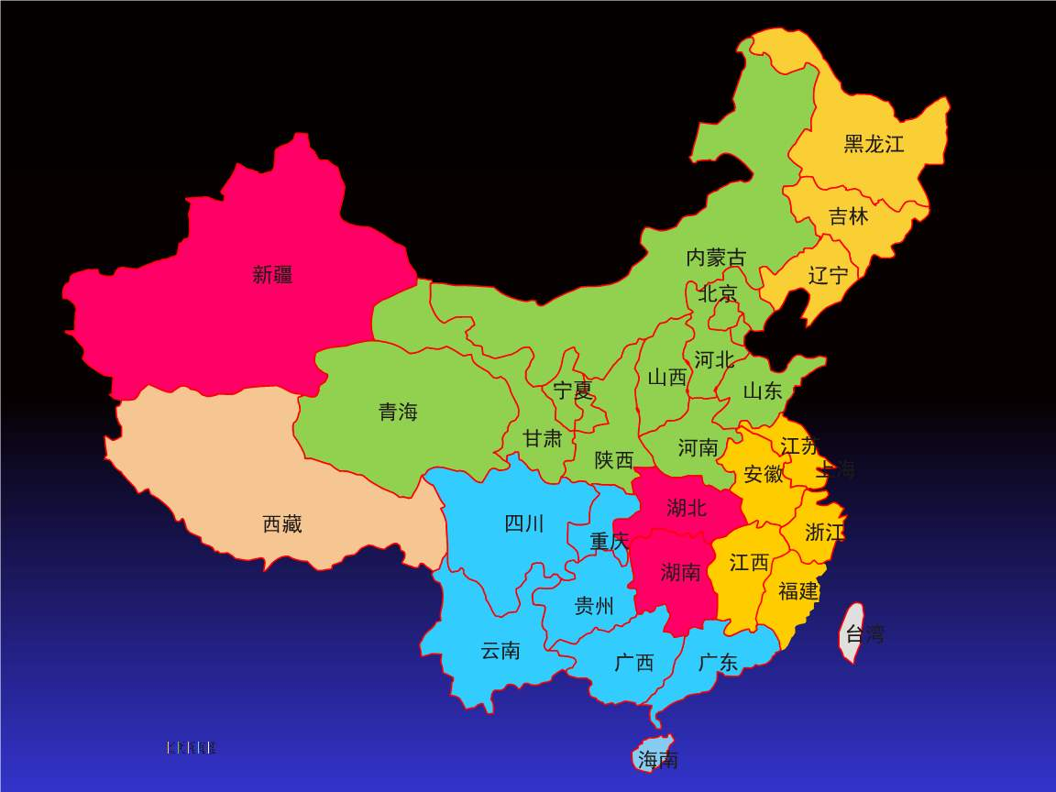
měnɡ
内蒙古

Slide 12

多音字
měnɡ
https://shop488691149.taobao.com
https://shop488691149.taobao.com
（内蒙古）（蒙古族）
小凤教学
https://shop488691149.taobao.com
微信：XFJXZYD
微信：XFJXZYD
蒙
小凤教学
微信：XFJXZYD
小凤教学
https://shop488691149.taobao.com
小凤教学资源店
https://shop488691149.taobao.com
https://shop488691149.taobao.com
小凤教学资源店
https://shop488691149.taobao.com
小凤教学资源店
小凤教学
小凤教学资源店
小凤教学资源店
微信：XFJXZYD
https://shop488691149.taobao.com
ménɡ
小凤教学
小凤教学
小凤教学资源店
https://shop488691149.taobao.com
（启蒙）（蒙蒙细雨）
https://shop488691149.taobao.com
小凤教学
小凤教学资源店
小凤教学资源店
https://shop488691149.taobao.com
https://shop488691149.taobao.com
https://shop488691149.taobao.com
微信：XFJXZYD
小凤教学
小凤教学
https://shop488691149.taobao.com
小凤教学资源店
小凤教学资源店
小凤教学
小凤教学资源店
mēnɡ
微信：XFJXZYD
（蒙骗）
微信：XFJXZYD
https://shop488691149.taobao.com
小凤教学
https://shop488691149.taobao.com
https://shop488691149.taobao.com
小凤教学
小凤教学
小凤教学
小凤教学所有
小凤教学所有
微信：XFJXZYD
小凤教学资源店
https://shop488691149.taobao.com
微信：XFJXZYD
小凤教学
小凤教学资源店
小凤教学资源店
小凤教学
https://shop488691149.taobao.com
小凤教学资源店
小凤教学所有
微信：XFJXZYD
微信：XFJXZYD
小凤教学资源店
小凤教学资源店
小凤教学资源店
小凤教学资源店
小凤教学资源店
小凤教学资源店
小凤教学资源店
https://shop488691149.taobao.com
微信：XFJXZYD
小凤教学
小凤教学
小凤教学资源店
https://shop488691149.taobao.com
https://shop488691149.taobao.com

Slide 13
文中出现了一些有着蒙古特色的地名、民族和事物，读一读，说说你的了解。
https://shop488691149.taobao.com
https://shop488691149.taobao.com
小凤教学
https://shop488691149.taobao.com
微信：XFJXZYD
微信：XFJXZYD
微信：XFJXZYD
小凤教学
https://shop488691149.taobao.com
小凤教学资源店
小凤教学
https://shop488691149.taobao.com
https://shop488691149.taobao.com
小凤教学资源店
小凤教学资源店
小凤教学
陈巴尔虎旗 蒙古包 鄂温克
手抓羊肉 奶茶 奶豆腐
https://shop488691149.taobao.com
小凤教学资源店
微信：XFJXZYD
小凤教学资源店
https://shop488691149.taobao.com
https://shop488691149.taobao.com
小凤教学
小凤教学
小凤教学资源店
https://shop488691149.taobao.com
小凤教学
小凤教学资源店
小凤教学资源店
https://shop488691149.taobao.com
https://shop488691149.taobao.com
https://shop488691149.taobao.com
微信：XFJXZYD
小凤教学
小凤教学
https://shop488691149.taobao.com
小凤教学资源店
小凤教学资源店
小凤教学
小凤教学资源店
微信：XFJXZYD
https://shop488691149.taobao.com
微信：XFJXZYD
https://shop488691149.taobao.com
小凤教学
小凤教学
https://shop488691149.taobao.com
小凤教学
小凤教学
小凤教学所有
小凤教学所有
微信：XFJXZYD
小凤教学资源店
https://shop488691149.taobao.com
微信：XFJXZYD
小凤教学
小凤教学资源店
小凤教学资源店
小凤教学
https://shop488691149.taobao.com
小凤教学资源店
小凤教学所有
微信：XFJXZYD
微信：XFJXZYD
小凤教学资源店
小凤教学资源店
小凤教学资源店
小凤教学资源店
小凤教学资源店
小凤教学资源店
小凤教学资源店
https://shop488691149.taobao.com
微信：XFJXZYD
小凤教学
小凤教学
小凤教学资源店
https://shop488691149.taobao.com
https://shop488691149.taobao.com

Slide 14
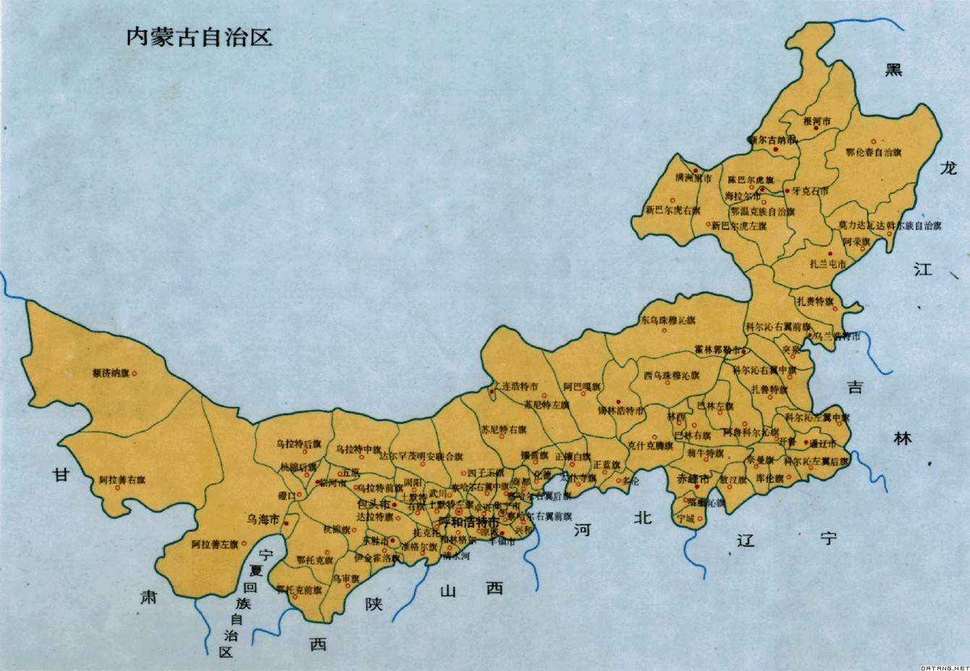
陈巴尔虎旗

Slide 15
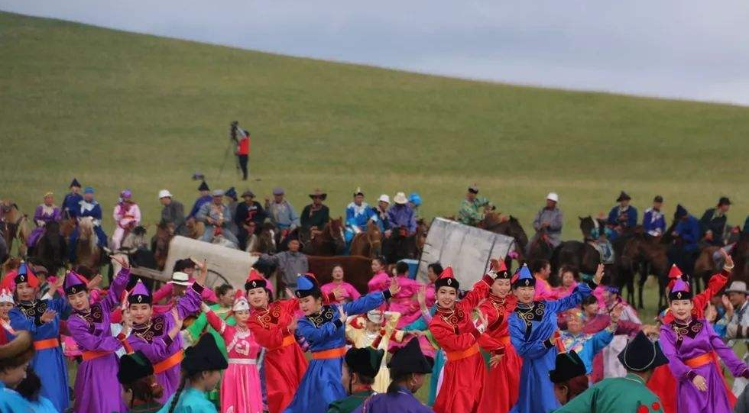
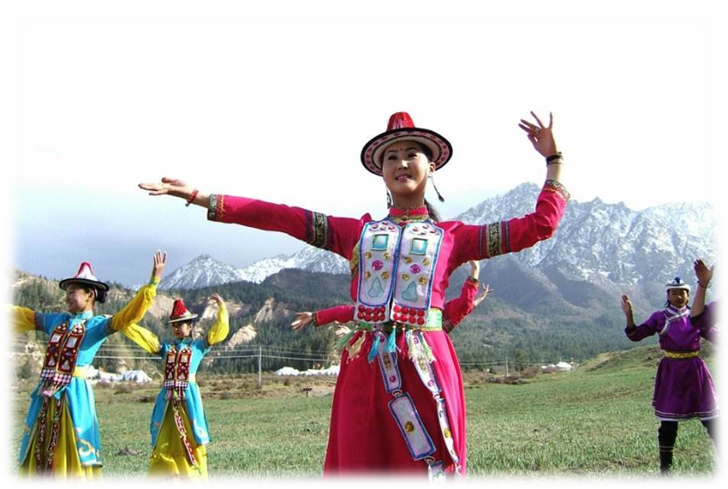
鄂温克族

Slide 16
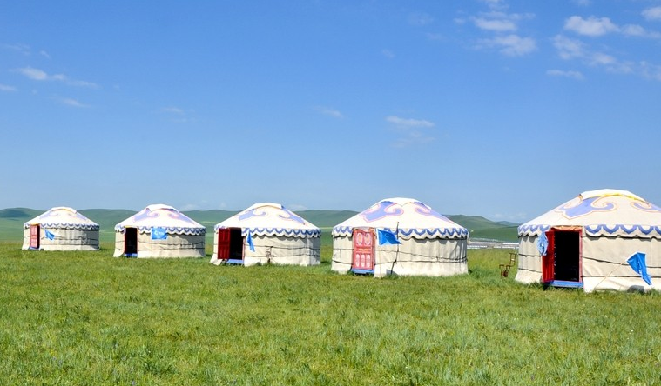
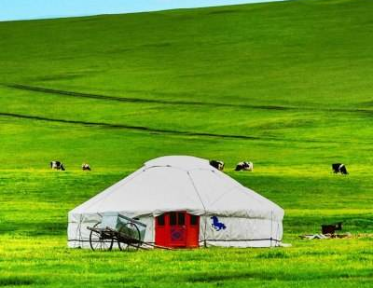
蒙古包

Slide 17
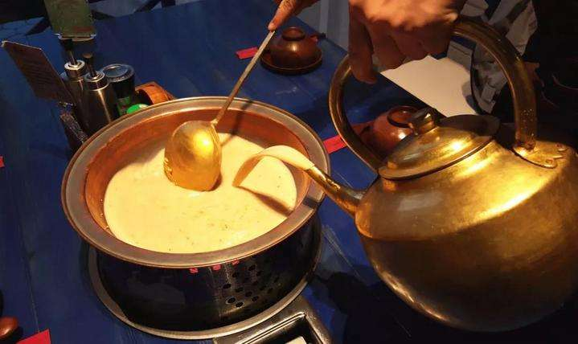
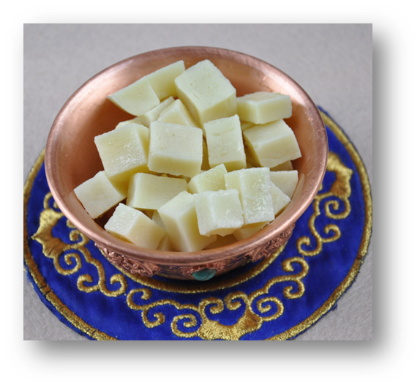
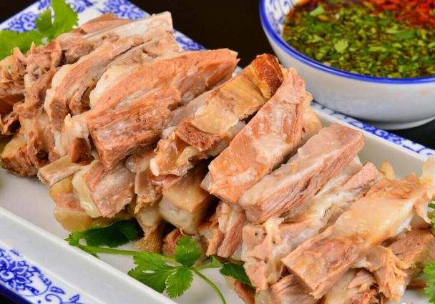
奶 茶
奶豆腐
手抓羊肉

Slide 18

我会写
书写本课生字时，有哪些笔画需要注意呢？
tǎn
bō
lí
shɑnɡ
hónɡ
毯
玻
璃
裳
虹
tí
fǔ
shāo
wēi
蹄
腐
稍
微

Slide 19


撇写长一点。
毯
腐
微
竖弯钩要舒展，能托住“炎”字。
不要少写中间部分的短横，“几”字最后一笔变成了横折提。

Slide 20
我会读课文
同桌开火车读课文，边读边想象画面。读完说一说：课文写了哪几个场景？

Slide 21
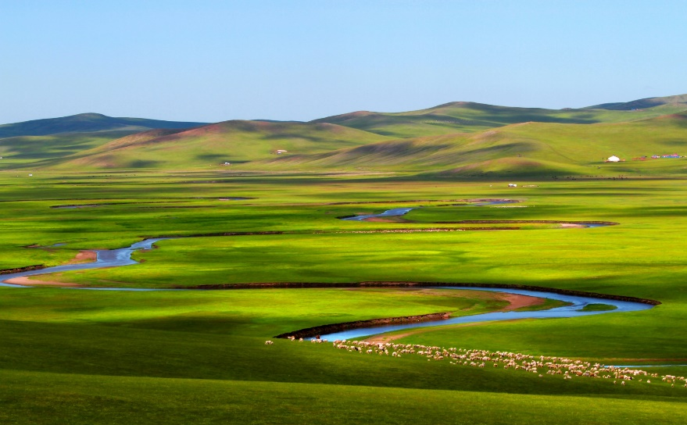
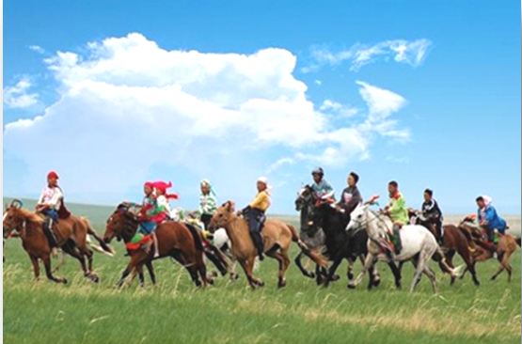
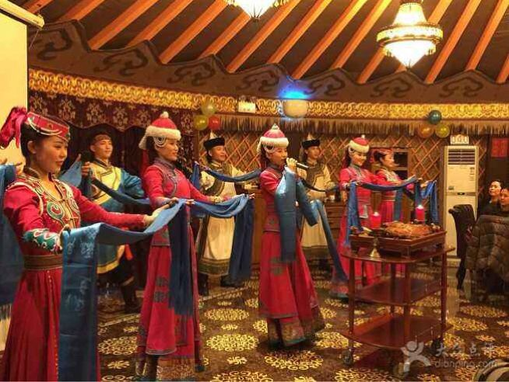
课文写了哪几个场景？试着用小标题概括。
草原风光
喜迎远客
主客联欢
（1）
（2-3）
（4-5）

Slide 22

草原风光
自由读第1自然段，用横线画出直接描写草原景色的语句，想象作者所描绘的画面，在感受深的地方作简单批注。

Slide 23

把你画出来的直接描写草原景色的语句读给同学听，再和同学交流你想象到的画面。

Slide 24
“清鲜”和“明朗”让你想到了什么？
那里的天比别处的更可爱，空气是那么清鲜，天空是那么明朗……
“明朗”让人仿佛看到了湛蓝如洗的天空飘着朵朵白云，灿烂的阳光照耀着草原。
“清鲜”让人仿佛闻到了草原的空气里有青草的味道。

Slide 25

由“一碧千里”这个词想开去，你想到了什么？
在天底下，一碧千里，而并不茫茫。
我仿佛看到草原上一眼望去无边无际看不到尽头，满眼都是青翠的绿色。

Slide 26
由“一碧千里”这个词想开去，除了草原你还想到了什么？
形容绿的词语：
绿草如茵、郁郁葱葱、
郁郁葱葱……
描写草原的古诗词：
天苍苍，野茫茫，
风吹草低见牛羊 ……

Slide 27
“无边的绿毯”和“白色的大花”分别指什么？
羊群一会儿上了小丘，一会儿又下来，走在哪里都像给无边的绿毯绣上了白色的大花。
比作
草原
无边的绿毯
比 喻
比作
羊群
白色的大花

Slide 28
绿草地，白羊群，颜色和谐而迷人。
从这个比喻句想开去，你想到了什么呢？
羊群一会儿上了小丘，一会儿又下来，走在哪里都像给无边的绿毯绣上了白色的大花。

Slide 29

有同学了解这两种中国画的画法吗？
那些小丘的线条是那么柔美,就像只用绿色渲染,不用墨线勾勒的中国画那样,到处翠色欲流,轻轻流入云际。

Slide 30

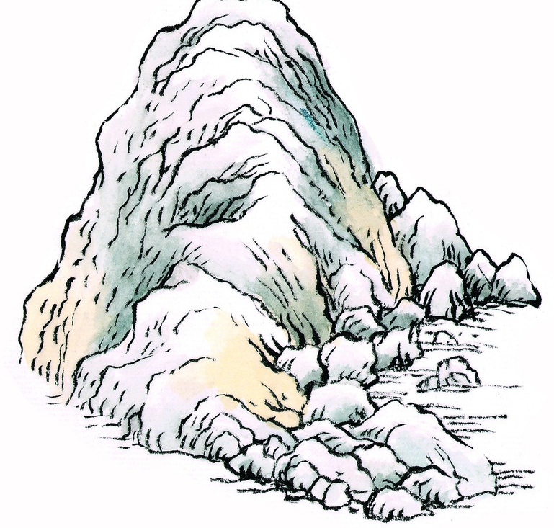
渲染:用水墨和淡色的颜料在宣纸上涂抹。
勾勒:用线条画出事物的轮廓。

Slide 31
“翠色欲流”是什么意思？
那些小丘的线条是那么柔美,就像只用绿色渲染,不用墨线勾勒的中国画那样,到处翠色欲流,轻轻流入云际。

Slide 32

：翠绿的颜色好像就要流淌出来一样，形容绿到了极致。
翠色欲流

Slide 33
从草原的这种绿想开去，你想到了什么？
那些小丘的线条是那么柔美,就像只用绿色渲染,不用墨线勾勒的中国画那样,到处翠色欲流,轻轻流入云际。

Slide 34
我仿佛看到了草原上的绿色在流动，远远望去，小丘与白云相接，浓郁的绿色像是要流到云里了。

Slide 35
找一找:在第一自然段中有哪些词是表示“绿”的意思？
一碧千里
绿
翠色欲流
虽然都是表示“绿”，但是不同的词语让人想象到的画面不一样。

Slide 36


词语积累（表示绿色的词语）
葱葱绿绿 郁郁葱葱 青翠欲滴 翠色欲流
绿草如茵 一碧千里

Slide 37
选 景 取 名
朗读描写草原美景的语句给同桌听，同桌想象画面。
试着用“景物+特点”或“景物+动态”的方式，给画面取名。

Slide 38

那里的天比别处的更可爱，空气是那么清鲜，天空是那么明朗……
天空明朗图

Slide 39

在天底下，一碧千里，而并不茫茫。
草原一碧千里图

Slide 40
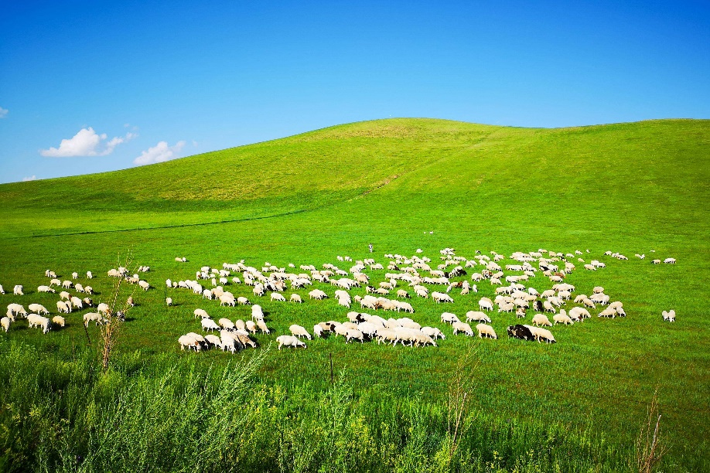
羊群一会儿上了小丘，一会儿又下来，走在哪里都像给无边的绿毯绣上了白色的大花。
羊群绣花图

Slide 41
那些小丘的线条是那么柔美,就像只用绿色渲染,不用墨线勾勒的中国画那样,到处翠色欲流,轻轻流入云际。
小丘翠色欲流图

Slide 42
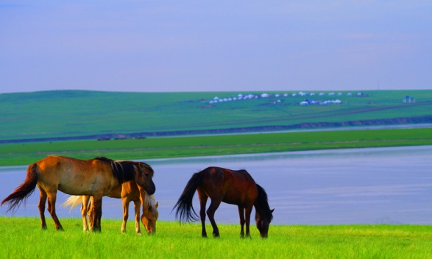
在这境界里，连骏马和大牛都有时候静立不动……
骏马大牛静立图

Slide 43

阅读时能从所读的内容想开去。
刚刚在阅读描写草原景色的文字时，我们从所读内容想开去，还原了画面，感受到了草原景色的美丽。

Slide 44
身处这样的美景中，作者有怎样的感受呢？
再读第1自然段，找出表达作者感受的句子，试着想开去，然后把所想到的批注在旁边。

Slide 45

如果你是文中的“我”，你会唱什么歌呢？
那里的天比别处的更可爱,空气是那么清鲜,天空是那么明朗,使我总想高歌一曲,表示我满心的愉快。

Slide 46

如果是你置身草原美景，你会低吟哪一首诗？
这种境界，既使人惊叹，又叫人舒服，既愿久立四望，又想坐下低吟一首奇丽的小诗。

Slide 47
敕勒歌
敕勒川，阴山下。
天似穹庐，笼盖四野。
天苍苍，野茫茫，风吹草低见牛羊。

Slide 48
如果你是骏马、大牛，你会回味草原的哪些乐趣？
在这境界里，连骏马和大牛都有时候静立不动，好像回味着草原的无限乐趣。
拟 人
回味草原的无限风光
回味青草的甜美

Slide 49
阅读时能从所读的内容想开去。
刚刚我们从所读内容联想到自己的生活经验，让我们与作者感同身受，产生了共鸣。

Slide 50
有感情朗读第1自然段，想象草原的美，感受美景中融入的喜爱之情。

Slide 51
我们以后在描绘景色时，也可以像作者这样，既可以写看到的、听到的，还可以融入自己的感受，这样才能让读者感同身受。情因景生，景因情美，情景交融，浑然一体。
小凤教学
https://shop488691149.taobao.com
小凤教学资源店
小凤教学
小凤教学
小凤教学
微信：XFJXZYD
小凤教学资源店
小凤教学
小凤教学资源店
https://shop488691149.taobao.com
小凤教学
微信：XFJXZYD
微信：XFJXZYD
微信：XFJXZYD
小凤教学
https://shop488691149.taobao.com
小凤教学资源店
小凤教学
https://shop488691149.taobao.com
https://shop488691149.taobao.com
小凤教学资源店
https://shop488691149.taobao.com
小凤教学资源店
小凤教学
小凤教学资源店
小凤教学资源店
微信：XFJXZYD
https://shop488691149.taobao.com
https://shop488691149.taobao.com
小凤教学
小凤教学
小凤教学资源店
https://shop488691149.taobao.com
小凤教学
小凤教学资源店
小凤教学资源店
https://shop488691149.taobao.com
https://shop488691149.taobao.com
https://shop488691149.taobao.com
微信：XFJXZYD
小凤教学
小凤教学
小凤教学资源店
小凤教学资源店
小凤教学
小凤教学资源店
微信：XFJXZYD
https://shop488691149.taobao.com
微信：XFJXZYD
https://shop488691149.taobao.com
小凤教学
小凤教学
https://shop488691149.taobao.com
小凤教学
小凤教学
小凤教学
小凤教学资源店
https://shop488691149.taobao.com
微信：XFJXZYD
小凤教学资源店
小凤教学资源店
小凤教学
https://shop488691149.taobao.com
小凤教学资源店
小凤教学
微信：XFJXZYD
微信：XFJXZYD
小凤教学资源店
微信：XFJXZYD

Slide 52
试着借助关键词背诵第1自然段。
天 可爱 空气 清鲜 天空 明朗
（感受：使我……）
天底下 一碧千里 小丘 平地 绿
羊群 白色的大花
小丘 柔美 绿色渲染 翠色欲流
（感受：这种境界……
骏马 大牛

Slide 53
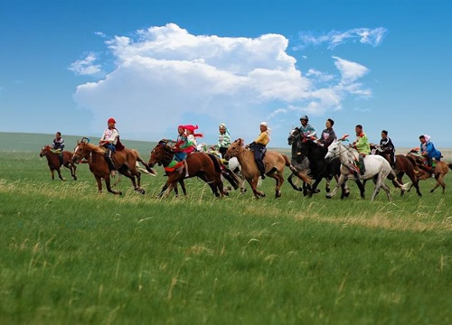
草原的景色迷人，草原的人们又带给老舍先生怎样的感受呢？
默读第2-3自然段，画出能感受到“蒙汉情深”的句子。

Slide 54
喜迎远客
联系生活经历想开去，你感受到了什么？
忽然，像被一阵风吹来似的，远处的小丘上出现了一群马，马上的男女老少穿着各色的衣裳，群马疾驰，襟飘带舞，像一条彩虹向我们飞过来。这是主人到几十里外欢迎远客。
马儿奔跑的速度非常快，让我们感受到蒙古族同胞迫不及待迎客的热情。

Slide 55
为什么是“像一条彩虹向我们飞过来”?
忽然，像被一阵风吹来似的，远处的小丘上出现了一群马，马上的男女老少穿着各色的衣裳，群马疾驰，襟飘带舞，像一条彩虹向我们飞过来。这是主人到几十里外欢迎远客。

Slide 56

马上的男女老少穿着各色的衣裳，群马疾驰，襟飘带舞，像一条彩虹向我们飞过来。
比 喻
蒙古族同胞衣着鲜艳，盛装出迎，隆重而热情。

Slide 57
联系生活经历想开去，想象他们都会欢呼什么？
见到我们，主人们立刻拨转马头，欢呼着，飞驰着，在汽车左右与前面引路。静寂的草原热闹起来：欢呼声，车声，马蹄声，响成一片。车跟着马飞过小丘，看见了几座蒙古包。
新朋友到啦！欢迎新朋友！

Slide 58
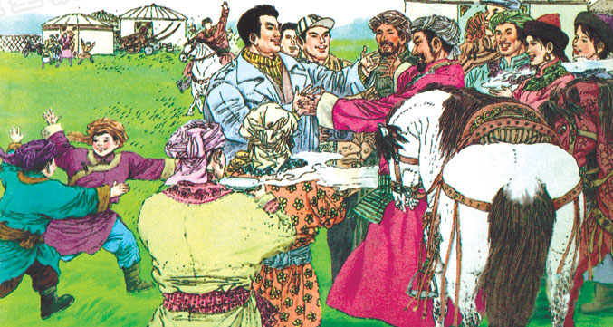
根据生活经验想开去,“握住不放”时，他们会说什么呢？
也不知道是谁的手，总是热乎乎地握着，握住不放。大家的语言不同，心可是一样的。你说你的，我说我的，总的意思是民族团结互助。

Slide 59
感谢你们跑这么远来迎接我们，你们真是热情好客！
欢迎你们到美丽的内蒙古大草原来，见到你们太开心啦！

Slide 60
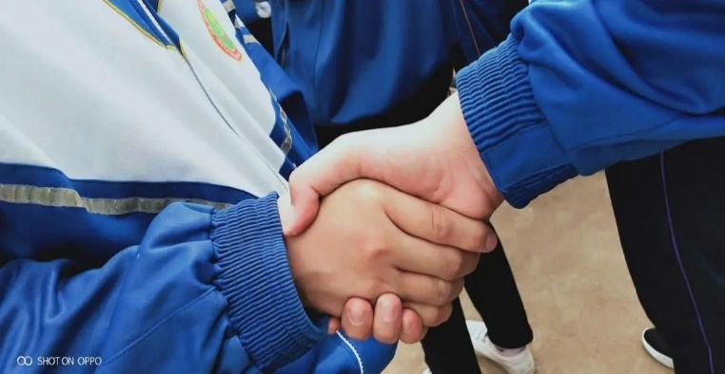
也不知道是谁的手，总是热乎乎地握着，握住不放。大家的语言不同，心可是一样的。你说你的，我说我的，总的意思是民族团结互助。
小组成员合作即兴表演，再现“相见”场面。

Slide 61
有感情朗读第2-3自然段，感受蒙古族人民的热情。

Slide 62
主客联欢
学法迁移
默读第4～5自然段，画出能感受到“蒙汉情深”的句子。
圈画关键词，从这些地方想开去，把你想到的跟同桌分享。

Slide 63
奶茶倒上了，奶豆腐摆上了，主客都盘腿坐下，谁都有礼貌，谁都又那么亲热，一点儿不拘束。不大一会儿，好客的主人端进来大盘的手抓羊肉。干部们向我们敬酒，七十岁的老翁向我们敬酒。我们回敬，主人再举杯，我们再回敬。
蒙古族同胞用自己的民族美食盛情款待汉族同胞，充分表现了他们的热情好客。

Slide 64
这时候，鄂温克族姑娘们戴着尖尖的帽子，既大方，又稍有点儿羞涩，来给客人们唱民歌。我们同行的歌手也赶紧唱起来。歌声似乎比什么语言都更响亮，都更感人，不管唱的是什么，听者总会露出会心的微笑。
饭后，小伙子们表演套马、摔跤，姑娘们表演了民族舞蹈。客人们也舞的舞，唱的唱，还要骑一骑蒙古马。

Slide 65
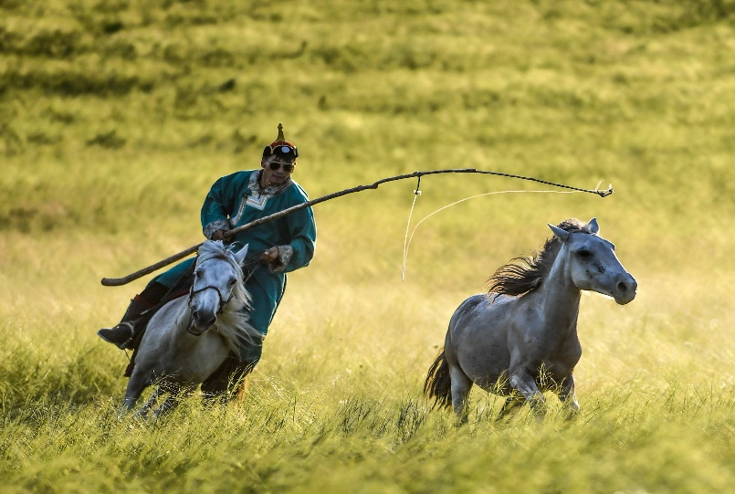
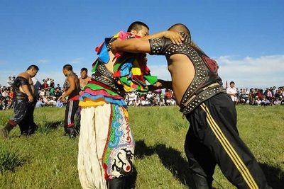
套马
摔 跤
舞蹈

Slide 66
这时候，鄂温克族姑娘们戴着尖尖的帽子，既大方，又稍有点儿羞涩，来给客人们唱民歌。我们同行的歌手也赶紧唱起来。歌声似乎比什么语言都更响亮，都更感人，不管唱的是什么，听者总会露出会心的微笑。
饭后，小伙子们表演套马、摔跤，姑娘们表演了民族舞蹈。客人们也舞的舞，唱的唱，还要骑一骑蒙古马。
精心准备的民族表演，充分表现了主人的热情与真挚。

Slide 67
面对主人的盛情款待，客人们是如何回应的呢？
套马
摔跤
舞蹈
主人
敬酒
举杯
唱民歌
https://shop488691149.taobao.com
https://shop488691149.taobao.com
主客联欢
小凤教学
https://shop488691149.taobao.com
微信：XFJXZYD
微信：XFJXZYD
小凤教学
微信：XFJXZYD
小凤教学
https://shop488691149.taobao.com
小凤教学资源店
蒙汉情深
https://shop488691149.taobao.com
https://shop488691149.taobao.com
小凤教学资源店
https://shop488691149.taobao.com
小凤教学资源店
小凤教学
小凤教学资源店
小凤教学资源店
微信：XFJXZYD
https://shop488691149.taobao.com
https://shop488691149.taobao.com
小凤教学
小凤教学
小凤教学资源店
https://shop488691149.taobao.com
小凤教学
小凤教学资源店
小凤教学资源店
https://shop488691149.taobao.com
https://shop488691149.taobao.com
微信：XFJXZYD
小凤教学
小凤教学
https://shop488691149.taobao.com
也唱
起来
也舞的舞，唱的唱，还要骑一骑蒙古马
https://shop488691149.taobao.com
客人
回敬
小凤教学资源店
小凤教学资源店
小凤教学
小凤教学资源店
微信：XFJXZYD
回敬
https://shop488691149.taobao.com
微信：XFJXZYD
https://shop488691149.taobao.com
小凤教学
小凤教学
https://shop488691149.taobao.com
小凤教学
小凤教学
小凤教学所有
小凤教学所有
微信：XFJXZYD
小凤教学资源店
https://shop488691149.taobao.com
微信：XFJXZYD
小凤教学
小凤教学资源店
小凤教学资源店
小凤教学
https://shop488691149.taobao.com
小凤教学资源店
小凤教学所有
微信：XFJXZYD
微信：XFJXZYD
小凤教学资源店
小凤教学资源店
小凤教学资源店
小凤教学资源店
小凤教学资源店
小凤教学资源店
小凤教学资源店
https://shop488691149.taobao.com
微信：XFJXZYD
小凤教学
小凤教学
小凤教学资源店
https://shop488691149.taobao.com
https://shop488691149.taobao.com

Slide 68
这样的深情厚谊，让作者不由得发出感叹：
蒙汉情深何忍别，天涯碧草话斜阳！
从这句诗想开去，联系生活经验，想象一下“我们”与蒙古族人民依依惜别的画面，完成下面的小练笔。

Slide 69

练笔话别
告别的时候到了。夕阳下的草原格外地宁静，格外地美丽。每个人的脸上都流露着不舍，远处的羊群似乎也在凝视着远来的客人，不愿他们离开。汉族同胞向蒙古同胞表达了感谢，同时也发出了邀请，蒙古同胞们也微笑着回应
夕阳西下，______________________________________________________________________________________________________________________________________________________________________________________________________，这真是“蒙汉情深何忍别，天涯碧草话斜阳”。

Slide 70
有感情朗读第4-5自然段，感受蒙古族同胞和汉族同胞间的深情厚谊。

Slide 71

从所读的内容想开去
文中依依惜别的画面是不是让你想起了自己与亲朋好友惜别的经历呢？当时的情形是怎样的？你的感受是怎样的？和同学交流。

Slide 72
示例：
每年暑假我都会去爷爷奶奶家，与爷爷奶奶相处的时光总是那么快乐而短暂。我每次登上返程的火车，都能看见站在站台上的爷爷奶奶眼中不舍的目光。我劝他们早点回家，他们却不肯。等到火车开动，他们的身影一点点变小，直至消失在我的视线中，我觉得心里酸酸的。

Slide 73
示例：
我有一个从小一起玩的小伙伴，我们经历了很多有趣的事。可是有一天，他们家要搬走了，我们都很难过，甚至哭了一场。在他离开的前一天，我们几个小伙伴坐在公园的长廊上，互相倾诉着离愁别绪。说着说着，所有人都哭了。太阳落山了，我们还是不肯回去，多希望那一刻就此停住。

Slide 74
从所读的内容想开去
老舍先生的惜别，让我们想到了自己生活中的惜别，这就是由此及彼，由课文内容产生相似的联想。我们还可以想到很多，如，读了《草原》，可以去读读老舍先生的其他作品，或者读读其他作者描写草原的文章。

Slide 75
板书设计
https://shop488691149.taobao.com
https://shop488691149.taobao.com
小凤教学
https://shop488691149.taobao.com
微信：XFJXZYD
微信：XFJXZYD
微信：XFJXZYD
小凤教学
https://shop488691149.taobao.com
小凤教学资源店
小凤教学
https://shop488691149.taobao.com
https://shop488691149.taobao.com
小凤教学资源店
https://shop488691149.taobao.com
小凤教学资源店
小凤教学
小凤教学资源店
小凤教学资源店
微信：XFJXZYD
https://shop488691149.taobao.com
草原风光
https://shop488691149.taobao.com
小凤教学
小凤教学
小凤教学资源店
蒙汉情深
https://shop488691149.taobao.com
景色美
小凤教学
小凤教学资源店
小凤教学资源店
https://shop488691149.taobao.com
https://shop488691149.taobao.com
https://shop488691149.taobao.com
微信：XFJXZYD
小凤教学
小凤教学
https://shop488691149.taobao.com
小凤教学资源店
小凤教学资源店
小凤教学
小凤教学资源店
微信：XFJXZYD
https://shop488691149.taobao.com
微信：XFJXZYD
https://shop488691149.taobao.com
小凤教学
草原
喜迎远客
小凤教学
https://shop488691149.taobao.com
小凤教学
小凤教学
微信：XFJXZYD
小凤教学资源店
https://shop488691149.taobao.com
微信：XFJXZYD
小凤教学
小凤教学资源店
小凤教学资源店
小凤教学
https://shop488691149.taobao.com
小凤教学资源店
小凤教学
微信：XFJXZYD
微信：XFJXZYD
小凤教学资源店
小凤教学资源店
小凤教学资源店
小凤教学资源店
人情美
小凤教学资源店
小凤教学资源店
小凤教学资源店
https://shop488691149.taobao.com
微信：XFJXZYD
小凤教学
小凤教学
小凤教学资源店
主客联欢
https://shop488691149.taobao.com
https://shop488691149.taobao.com

Slide 76
随堂练习
一、给下列加点字选择正确的读音，打“√”。
似乎（sì shì） 蒙古包（ménɡ měnɡ）
稍微（shāo sāo） 衣裳（shɑnɡ shǎnɡ）
好客（hào hǎo） 马蹄（dí tí）
https://shop488691149.taobao.com
https://shop488691149.taobao.com
小凤教学
https://shop488691149.taobao.com
微信：XFJXZYD
微信：XFJXZYD
微信：XFJXZYD
小凤教学
https://shop488691149.taobao.com
小凤教学资源店
小凤教学
https://shop488691149.taobao.com
https://shop488691149.taobao.com
小凤教学资源店
https://shop488691149.taobao.com
小凤教学资源店
小凤教学
√
小凤教学资源店
微信：XFJXZYD
√
小凤教学资源店
https://shop488691149.taobao.com
https://shop488691149.taobao.com
小凤教学
小凤教学
小凤教学资源店
•
•
小凤教学
https://shop488691149.taobao.com
https://shop488691149.taobao.com
小凤教学资源店
小凤教学资源店
https://shop488691149.taobao.com
https://shop488691149.taobao.com
微信：XFJXZYD
小凤教学
小凤教学
https://shop488691149.taobao.com
√
小凤教学资源店
小凤教学资源店
√
小凤教学资源店
微信：XFJXZYD
小凤教学
•
微信：XFJXZYD
https://shop488691149.taobao.com
•
小凤教学
https://shop488691149.taobao.com
https://shop488691149.taobao.com
小凤教学
小凤教学
小凤教学
微信：XFJXZYD
小凤教学资源店
https://shop488691149.taobao.com
微信：XFJXZYD
小凤教学
小凤教学资源店
小凤教学资源店
小凤教学
√
https://shop488691149.taobao.com
√
小凤教学
小凤教学资源店
•
微信：XFJXZYD
•
微信：XFJXZYD
小凤教学资源店
小凤教学资源店
小凤教学资源店
小凤教学资源店
小凤教学资源店
小凤教学资源店
小凤教学资源店
https://shop488691149.taobao.com
微信：XFJXZYD
小凤教学
小凤教学
小凤教学资源店
https://shop488691149.taobao.com
https://shop488691149.taobao.com

Slide 77
二、比一比，再组词。
毯（ ） 陈（ ）
谈（ ） 阵（ ）
虹（ ） 腐（ ）
江（ ） 府（ ）
https://shop488691149.taobao.com
https://shop488691149.taobao.com
小凤教学
https://shop488691149.taobao.com
毛毯
陈列
微信：XFJXZYD
微信：XFJXZYD
微信：XFJXZYD
小凤教学
https://shop488691149.taobao.com
小凤教学资源店
小凤教学
https://shop488691149.taobao.com
https://shop488691149.taobao.com
小凤教学资源店
https://shop488691149.taobao.com
小凤教学资源店
小凤教学
小凤教学资源店
小凤教学资源店
微信：XFJXZYD
https://shop488691149.taobao.com
https://shop488691149.taobao.com
小凤教学
小凤教学
小凤教学资源店
https://shop488691149.taobao.com
小凤教学
谈话
阵地
https://shop488691149.taobao.com
小凤教学资源店
小凤教学资源店
https://shop488691149.taobao.com
https://shop488691149.taobao.com
微信：XFJXZYD
小凤教学
小凤教学
https://shop488691149.taobao.com
小凤教学资源店
小凤教学资源店
小凤教学
小凤教学资源店
微信：XFJXZYD
https://shop488691149.taobao.com
微信：XFJXZYD
https://shop488691149.taobao.com
小凤教学
小凤教学
https://shop488691149.taobao.com
小凤教学
小凤教学
彩虹
小凤教学资源店
豆腐
微信：XFJXZYD
https://shop488691149.taobao.com
微信：XFJXZYD
小凤教学
小凤教学资源店
小凤教学资源店
小凤教学
https://shop488691149.taobao.com
小凤教学资源店
小凤教学
微信：XFJXZYD
微信：XFJXZYD
小凤教学资源店
小凤教学资源店
小凤教学资源店
小凤教学资源店
小凤教学资源店
小凤教学资源店
小凤教学资源店
https://shop488691149.taobao.com
微信：XFJXZYD
江湖
官府
小凤教学
小凤教学
小凤教学资源店
https://shop488691149.taobao.com
https://shop488691149.taobao.com

Slide 78
三、课内阅读。
在天底下，一碧千里，而并不茫茫。四面都有小丘，平地是绿的，小丘也是绿的。羊群一会儿上了小丘，一会儿又下来，走在哪里都像给无边的绿毯绣上了白色的大花。那些小丘的线条是那么柔美，就像只用绿色渲染，不用墨线勾勒的中国画那样，到处翠色欲流，轻轻流入云际。这种境界，既使人惊叹，又叫人舒服，既愿久立四望，又想坐下低吟一首奇丽的小诗。

Slide 79
1.“一碧千里”和“翠色欲流”都是描写绿的，其中，________描写绿的范围，________描写绿的形态。
2.画横线的句子运用了____修辞手法，“无边的绿毯”是指____，“白色的大花”是指____。
3.写小丘的线条“柔美”，作者联想到了只用绿色____，不用墨线____的中国画。
一碧千里
翠色欲流
https://shop488691149.taobao.com
https://shop488691149.taobao.com
小凤教学
https://shop488691149.taobao.com
微信：XFJXZYD
微信：XFJXZYD
微信：XFJXZYD
小凤教学
https://shop488691149.taobao.com
小凤教学资源店
小凤教学
https://shop488691149.taobao.com
https://shop488691149.taobao.com
小凤教学资源店
https://shop488691149.taobao.com
小凤教学资源店
小凤教学
小凤教学资源店
小凤教学资源店
微信：XFJXZYD
https://shop488691149.taobao.com
比喻
https://shop488691149.taobao.com
小凤教学
小凤教学
小凤教学资源店
https://shop488691149.taobao.com
小凤教学
小凤教学资源店
小凤教学资源店
https://shop488691149.taobao.com
https://shop488691149.taobao.com
微信：XFJXZYD
https://shop488691149.taobao.com
草原
小凤教学
小凤教学
羊群
https://shop488691149.taobao.com
小凤教学资源店
小凤教学资源店
小凤教学
小凤教学资源店
微信：XFJXZYD
https://shop488691149.taobao.com
微信：XFJXZYD
https://shop488691149.taobao.com
小凤教学
小凤教学
https://shop488691149.taobao.com
小凤教学
小凤教学
微信：XFJXZYD
小凤教学资源店
https://shop488691149.taobao.com
微信：XFJXZYD
小凤教学
小凤教学资源店
小凤教学资源店
小凤教学
https://shop488691149.taobao.com
小凤教学资源店
小凤教学
微信：XFJXZYD
微信：XFJXZYD
小凤教学资源店
小凤教学资源店
小凤教学资源店
小凤教学资源店
小凤教学资源店
小凤教学资源店
https://shop488691149.taobao.com
微信：XFJXZYD
小凤教学资源店
渲染
勾勒
小凤教学
小凤教学
小凤教学资源店
https://shop488691149.taobao.com
https://shop488691149.taobao.com

Slide 80
课后作业
把你与人惜别时的场景和感受写下来。

Slide 81

我会写
tǎn
毯
组词：地毯 绿毯
造句：公园里的草坪就像一块大绿毯 。

Slide 82

bō
玻
组词：玻璃 毛玻璃
造句：玻璃的种类越来越多,用途越来越广。

Slide 83

lí
璃
组词：玻璃 琉璃
造句：故宫的房子有美丽的琉璃屋顶。

Slide 84
shɑnɡ
裳
组词：衣裳 霓裳
造句：妹妹今天穿了一件新衣裳。

Slide 85
hónɡ
虹
组词：霓虹 彩虹
造句：大雨过后，一道美丽的彩虹出现在天空。

Slide 86
tí
蹄
组词：马蹄 蹄子
造句：一串清脆的马蹄声从远方传来。

Slide 87
fǔ
腐
组词：豆腐 腐烂
造句：我特别爱吃妈妈做的红烧豆腐。

Slide 88
shāo
稍
组词：稍等 稍微
造句：这件衣服稍微有点大。

Slide 89
wēi
微
组词：稍微 微笑
造句：走进教室，我微笑着和同学们打招呼。

